Slide 1
Python程序设计

Slide 2
Python
第二章 Python序列
生成器推导式
字典
字典的创建
基本的字典操作
字典方法

Slide 3
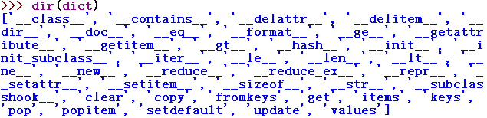
Python
Notes:
通过使用切片赋值，可将切片替换为长度与其不同的序列。
使用切片赋值还可在不替换原有元素的情况下插入新元素。
可采取相反的措施来删除切片。

Slide 4
集合
集合是无序可变序列，可以向集合中添加元素或移除集合中的元素，使用一对大括号界定；
同一个集合的元素不允许重复，每个元素都是唯一的；
集合中的元素必须是不可变类型。
Python中的集合类型相当于数学集合论中所定义的集合，可以对集合对象进行数学集合运算。
Notes:
可以使用非常简洁的形式完成复杂的功能，大幅度提高代码的可读性

Slide 5

集合的创建
1）直接将集合赋值给变量，可创建一个集合对象。
2）使用set()函数将列表、元组等其他可迭代对象转换为集合，如果原来的数据中存在重复元素，则在转换为集合的时候只保留一个。
Notes:
可以使用非常简洁的形式完成复杂的功能，大幅度提高代码的可读性

Slide 6





集合的创建
创建一个空集合：
Notes:
可以使用非常简洁的形式完成复杂的功能，大幅度提高代码的可读性

Slide 7





集合的创建与删除
使用del命令删除整个集合：
Notes:
可以使用非常简洁的形式完成复杂的功能，大幅度提高代码的可读性

Slide 8




集合方法
使用集合对象add()方法增加元素：
使用集合对象pop()方法弹出并删除其中一个元素：
Notes:
可以使用非常简洁的形式完成复杂的功能，大幅度提高代码的可读性

Slide 9


集合方法
使用集合对象remove()方法删除指定元素：
使用集合对象clear()方法清空集合删除所有元素：
Notes:
可以使用非常简洁的形式完成复杂的功能，大幅度提高代码的可读性

Slide 10



集合操作
并集：
交集：
Notes:
可以使用非常简洁的形式完成复杂的功能，大幅度提高代码的可读性

Slide 11



集合操作
差集：
对称差：
Notes:
可以使用非常简洁的形式完成复杂的功能，大幅度提高代码的可读性

Slide 12





集合操作
测试是否x中的每一个元素都在y中
测试是否z中的每一个元素都在x中
Notes:
可以使用非常简洁的形式完成复杂的功能，大幅度提高代码的可读性

Slide 13
第三章
选择与循环

Slide 14
布尔值和布尔表达式
布尔值：True 和 False
布尔表达式：可以返回一个布尔值的表达式。
用作布尔表达式时，下面的值都将被解释器视为假：
False
None
0
“”
[]
()
{}
其他各种值都被视为真，包括特殊值True.
Notes:
可以使用非常简洁的形式完成复杂的功能，大幅度提高代码的可读性

Slide 15
布尔值和布尔表达式
布尔值True 和 False属于bool类型，而bool与list, tuple, str一样，可以用来转换其他值。
Notes:
可以使用非常简洁的形式完成复杂的功能，大幅度提高代码的可读性

Slide 16
条件表达式
在选择结构和循环结构中，都要使用条件表达式来确定下一步的执行流程。
1. 比较运算符
在Python 3中，不允许比较不兼容的类型。
Notes:
可以使用非常简洁的形式完成复杂的功能，大幅度提高代码的可读性

Slide 17
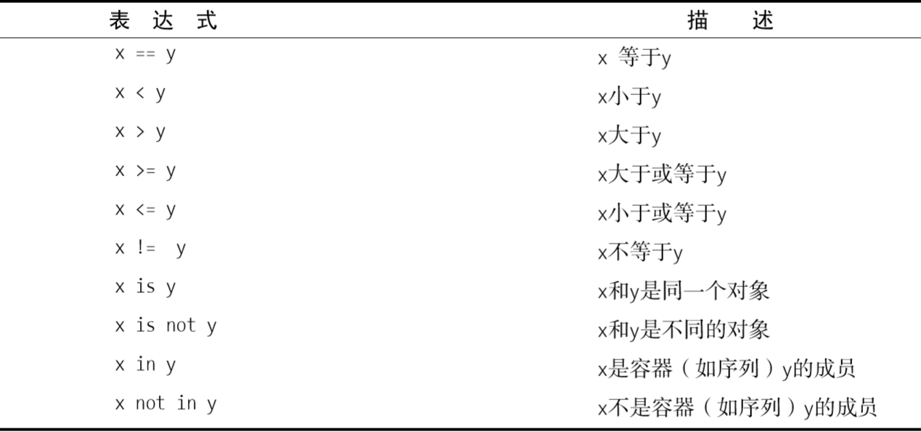
比较运算符
Notes:
可以使用非常简洁的形式完成复杂的功能，大幅度提高代码的可读性

Slide 18
比较运算符
is: 相同运算符
Notes:
可以使用非常简洁的形式完成复杂的功能，大幅度提高代码的可读性

Slide 19





比较运算符
字符串的比较
字符串是根据字符的字母排列顺序进行比较的。
函数ord()：返回单个字符的Unicode编码。
函数chr()：返回指定Unicode编码对应的字符。
Notes:
可以使用非常简洁的形式完成复杂的功能，大幅度提高代码的可读性

Slide 20


布尔运算符
2. 布尔运算符
and
or
not
布尔运算符有个有趣的特征：
只做必要的运算
Notes:
可以使用非常简洁的形式完成复杂的功能，大幅度提高代码的可读性

Slide 21
L
L
L
K2
K
K1
K1
K2
（1）or，并联电路
（2）and，串联电路
（3）not，短路

Slide 22
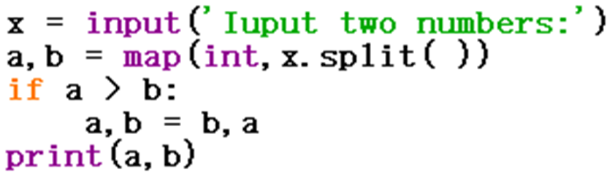
if 语句
if 表达式：
语句块
每个条件后面都要使用冒号(:)来表示接下来满足条件时要执行的语句块。
使用缩进来划分语句块，相同缩进的语句组成一个语句块。
Notes:
可以使用非常简洁的形式完成复杂的功能，大幅度提高代码的可读性

Slide 23
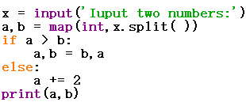
else 子句
if 表达式：
语句块1
else：
语句块2
Python会先计算表达式，如果结果为True，则执行语句块1中的所有语句；如果结果为False，则执行语句块2中的所有语句。
Notes:
可以使用非常简洁的形式完成复杂的功能，大幅度提高代码的可读性

Slide 24

条件表达式
value1 if condition else value2
当条件表达式condition的值与True等价时，表达式的值为value1，否则表达式的值为value2。
Notes:
可以使用非常简洁的形式完成复杂的功能，大幅度提高代码的可读性

Slide 25
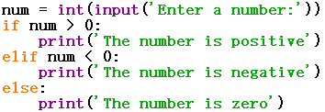
elif 子句
if 表达式1：
语句块1
elif 表达式2：
语句块2
elif 表达式3：
语句块3
else：
语句块n
Notes:
可以使用非常简洁的形式完成复杂的功能，大幅度提高代码的可读性

Slide 26
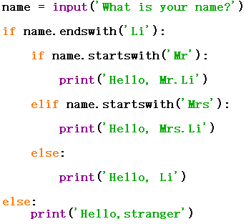
选择结构的嵌套
Notes:
可以使用非常简洁的形式完成复杂的功能，大幅度提高代码的可读性

Slide 27

while 循环
while循环一般用于循环次数难以提前确定的情况，也可以用于循环次数确定的情况。
while 条件表达式：
循环体
Notes:
可以使用非常简洁的形式完成复杂的功能，大幅度提高代码的可读性

Slide 28

for 循环
for循环一般用于循环次数可以提前确定的情况，尤其适用于枚举或遍历序列或迭代对象中元素的场合。
for 变量 in 序列或其他迭代对象：
循环体
Notes:
可以使用非常简洁的形式完成复杂的功能，大幅度提高代码的可读性

Slide 29
循环
while循环和for循环都可以带else子句，当循环自然结束时（不是因为执行了break而结束）执行else结构中的语句；如果循环是因为执行了break语句而导致循环提前结束，则不执行else中的语句。
while 条件表达式:
循环体
else:
else子句
for 取值 in 序列或迭代对象:
循环体
else:
else子句
Notes:
可以使用非常简洁的形式完成复杂的功能，大幅度提高代码的可读性

Slide 30
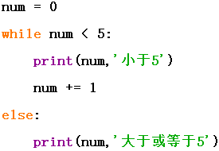
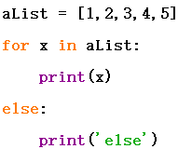
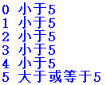

循环
Notes:
可以使用非常简洁的形式完成复杂的功能，大幅度提高代码的可读性

Slide 31
循环
为了优化程序以获得更高的效率和运行速度，在编写循环语句时，应尽量减少循环内部不必要的计算，将与循环变量无关的代码尽可能地提取到循环之外。
对于使用多重循环嵌套的情况，应尽量减少内层循环中不必要的计算，尽可能地向外提。
Notes:
可以使用非常简洁的形式完成复杂的功能，大幅度提高代码的可读性

Slide 32
跳出循环
通常，循环会不断地执行代码块，直到条件为假或使用完序列中的所有元素。
但在有些情况下，可能想中断循环、开始新迭代或直接结束循环。
Notes:
可以使用非常简洁的形式完成复杂的功能，大幅度提高代码的可读性

Slide 33
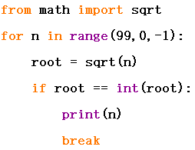
跳出循环
break语句:
终止循环语句
找出小于100的最大平方值：
Notes:
可以使用非常简洁的形式完成复杂的功能，大幅度提高代码的可读性

Slide 34
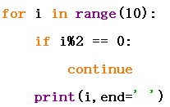
跳出循环
continue语句:
终止本次循环
输出10以内的奇数：
Notes:
可以使用非常简洁的形式完成复杂的功能，大幅度提高代码的可读性

Slide 35
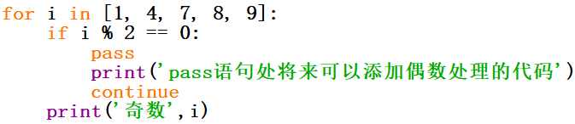
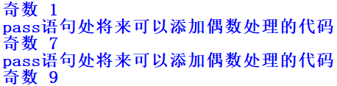
pass语句
pass语句是空语句，主要是为了保持程序结构的完整性而设计的。pass语句一般用作占位语句，该语句不影响其后语句的执行。
Notes:
可以使用非常简洁的形式完成复杂的功能，大幅度提高代码的可读性

Slide 36
趣味逻辑：
张三说李四在说谎，李四说王五在说谎，王五说张三和李四都在说谎。
张三
李四
王五
A
B
C

Slide 37
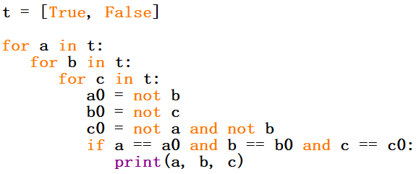

Slide 38
例：计算1+2+3+…+100 的值：
s=0
for i in range(1,101):
s = s + i
print('1+2+3+…+100 = ', s)
print('1+2+3+…+100 = ', sum(range(1,101)))

Slide 39
例：输出序列中的元素：
a_list=['a', 'b', 'mpilgrim', 'z', 'example']
for i,v in enumerate(a_list):
print('列表的第', i+1, '个元素是：', v)

Slide 40
例：求1~100之间能被7整除，但不能同时被5整除的所有整数：
for i in range(1,101):
if i % 7 == 0 and i % 5 != 0:
print(i)

Slide 41
例：输出“水仙花数”。所谓水仙花数是指1个3位的十进制数，其各位数字的立方和等于该数本身。例如：153是水仙花数，因为153 = 1^3 + 5^3 + 3^3 ：
for i in range(100, 1000):
bai, shi, ge = map(int, str(i))
if ge**3 + shi**3 + bai**3 == i:
print(i)

Slide 42
例：编写程序，生成一个含有20个随机数的列表，要求所有元素不相同，并且每个元素的值介于1到100之间：
import random
x = []
while True:
if len(x)==20:
break
n = random.randint(1, 100)
if n not in x:
x.append(n)
print(x)
print(len(x))
print(sorted(x))

